Slide 1
Java Web开发技术
第6章 内置对象

Slide 2
6.0 引言
JSP脚本为开发人员提供了9个内置对象，这9个内置对象都是Servlet API接口的实例，只是JSP规范对它们进行了默认初始化。在本章将简要介绍JSP中动作指令和内置对象的基本知识，为读者步入本书后面知识的学习打下基础。
Notes:
Java服务器程序和JSP容器的环境中编写Web应用程序有许多好处，其中之一就是这些容器为应用程序提供了服务。JSP通过可以由JSP页面的开发人员使用的内置对象（隐含对象）来表述这些服务。
JSP的内置对象不用声明就可以在JSP页面的脚本使用。内置对象是一个与语法有关的组件，使用JSP语法可以存取这些内置对象来与执行JSP网页的Servlet环境相互作用。它们的存取都是可以接受的。要完整地利用内置对象，则需要对最新的java Servlet API有所了解。
java提供了9个预设的对象，称之为内建对象。这些对象内建在JSP网页环境之下，因此用户不需引用这些对象所属的包，便可以直接在JSP网页中使用这些对象。
有些成员变量不用声明就可以在JSP页面的脚本（Java程序片和Java表达式）中使用，这就是所谓的内置对象。
内置对象有：resquest、response、session、application、out。

Slide 3

章节内容
6.0 引言 Class后台类
6.2 request对象 HttpServletRequest
6.3 response对象 HttpServletResponse
6.4 session对象 HttpSession +1
6.5 application对象 ServletContext (全域)
6.6 out对象 PrintWriter +1
6.7 其他内置对象 (page this, pageContext, exception, config) JSP页面息息相关
HttpSession ss = request. getSession();
PrintWriter out = resonse.getWriter();

Slide 4
6.2 request对象
6.2.1 获取用户提交的信息
6.2.2 处理汉字信息
6.2.3 常用方法举例
request对象为网页服务器端程序中，用以取得客户端表单属性内容数据的主要核心对象 。
request对象让网页服务器运作的过程，得以和客户端的用户相互作沟通 。
Notes:
request对象代表请求对象，是javax.servlet包下的HttpServletRequest接口衍生而来，而此接口有是扩展自ServletRequest的，因此request对象能够使用这两个接口中所定义的方法。通过该对象就可以了解到客户端向服务器发出请求的内容和客户端所要求的资料。
当客户端通过HTTP协议请求到一个JSP页面时，JSP容器救护将请求信息包装到request对象中，即创建request对象，当JSP容器完成请求后，request对象就会被撤销。客户端发生的请求信息包括请求的头信息(header)，系统信息(例如编码方式)、请求的方式（例如get或post），请求的参数名称、参数值，获取cookie，访问请求行元素和访问安全信息等。
内置对象reuqest封装了用户提交的信息。该对象调用相应的方法可以获得封装的信息。客户一般用HTML表单向服务器的某个JSP页面提交信息。
它具有请求作用域，这意味着servlet容器在请求时创建它，在请求完成时撤销它。来自客户端的请求经过servlet容器处理后，由request对象进行封装。它作为jspService()方法的一个参数由容器传递给JSP页面。
1.内置对象request对象是实现了ServletRequest接口类的一个实例.
2. Tomcat服务器将用户的请求封装在内置对象request中，该对象调用相应的方法可以获取封装的信息 .

Slide 5
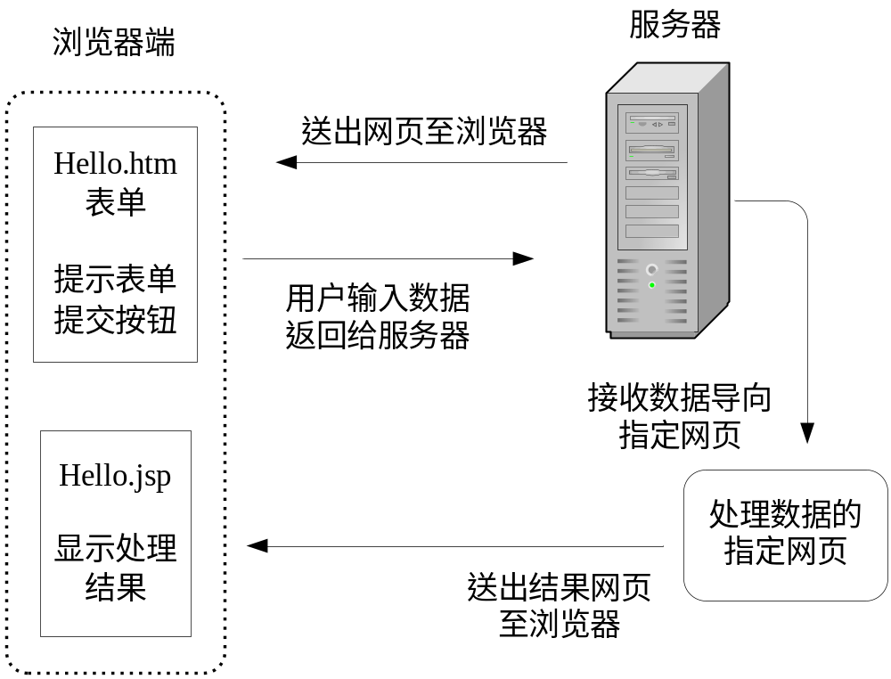
表单与交互式网页结构

Slide 6
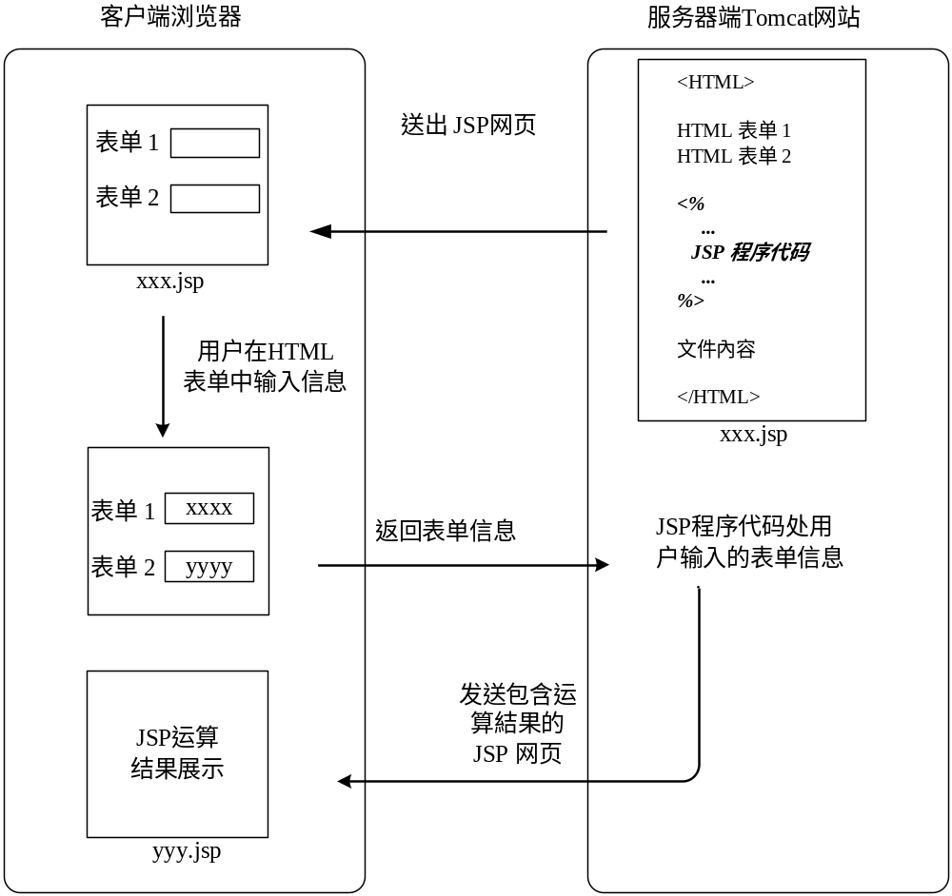
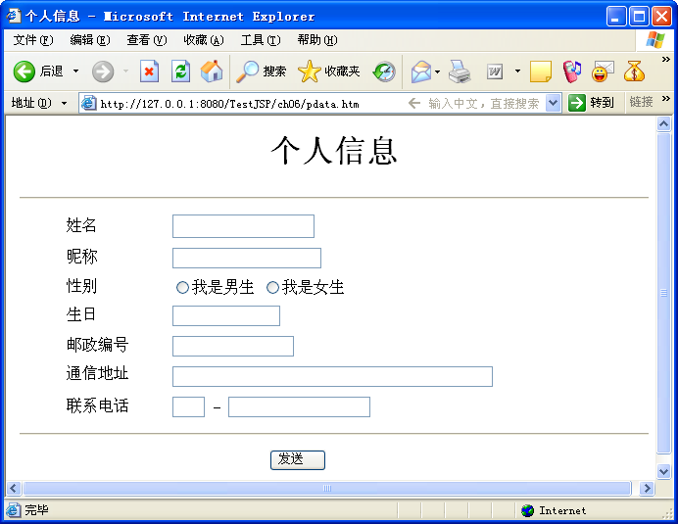
JSP借由标签<FORM>所构成的表单区块中，取得用户在其中特定字段输入的数据內容 。
Notes:
HTML定义了可用以放置在表单区域內的属性与功能选项标签 。

Slide 7
Request对象方法成员
分 类
方 法
说 明
取得用户参数
GetParameter(strName)
返回指定变量名称的数据。
GetParameterValues(strName)
返回指定名称的数组，若用户所输入的数据为复数，且变量名称相同，则使用此方法来取得复数的数组数据。
GetParameterNames()
返回所有变量名称的集合，集合中的内容为各个传送的变量名称。
取得系统信息
getProtocol()
返回通信协议的方式
getRemoteAddr()
返回客户端用户的IP地址
getRemoteHost()
返回客户端用户的主机名称
getContentLength()
获取客户提交的整个信息的长度
getScheme()
返回发出请求的方式，如http、ftp、telnet
getServerName()
返回服务器主机的名称
getServerPort()
返回服务器主机的连接端口号码，如：8080
getRealPath("")
返回目前虚拟路径的真实路径
getMethod()
返回传送数据的方式，如：GET、POST 、HEADER、TRACE等
getQueryString()
返回附在网址列后的字符串数据
getRequestURI()
返回请求的URI字符串，不包含网址列后的查询字符串，如“http://myCom/jsp?data=hello world!”会传回“/myCom/jsp”
getServletPath()
传回程序的相对路径与文件名
取得标头信息
getHeader(String name)
返回名称为name的请求标头内容
getHeaderNames()
返回所有请求标头名称的集合
Notes:
GetParameter(strName)：获得客户端传送给服务器端的参数值，该参数值是由strName指定的，通常是表单的参数。
getParameterValues (strName)：获取表单提交的信息体部分中strName参数值的一个枚举.所获得指定参数的所有值，参数由strName指定。该方法用于以字符串数组形式返回指定参数的所有值，如果这个参数不存在则返回空值。
getParameterNames()：返回所有变量名称的集合，集合中的内容为各个传送的变量名称。如果输入流为空或没有参数被指定，则返回空值。
getProtocol()：获取请求使用的通信协议，如http/1.1等。获取客户端向服务器传送数据所依据的协议名称。该方法返回一个由客户端请求使用的协议及其版本号组成的字符串。
getServletPath()：获取请求的JSP页面所在的目录。
getContentLength()：获取HTTP请求的长度。
getMethod()：获取表单提交信息的方式，如POST或GET。
getHeader(String s)：获取请求中头的值。获得http协议定义的文件头信息。
getHeaderNames()：获取头名字的一个枚举。返回所有request header的名字，其结果是一个枚举的实例。如果服务器不能访问该头部的域名，那么返回空值。
getHeader(String s)：获取头的全部值的一个枚举。
getRemoteAddr()：获取客户的IP地址。
getRemoteHost()：获取客户机的名称（如果获取不到，就获取IP地址）。
getServerName()：获取服务器的名称。（如果获取不到，就获取IP地址）。
getServerPort()：获取服务器的端口号。返回接受当前请求的端口号。
getQueryString()：该字符串是由客户端以get方法向服务器端传送的。

Slide 8
6.2.1 获取客户提供的信息
GetParameter()是获取表单数据最简单的方法 ：
request.GetParameter(strName)
  参数strName，代表所要获取的表单属性名称。
Notes:
单一的参数都可以使用getParameter()接收（如text,radio,password,hidden），而一组参数要用getParameterValues()接收(如checked)。
Abstract void setAttribute(String name, java.lang.Object object)设置名字为name的request参数的值，该值是由java.lang.Object类型的object指定的。如果给定的属性有访问权，该方法给出的对象替代这个请求属性的现有值。
Abstract void getAttribute(String name)该方法用于返回指定名称的属性值，如果这个属性不存在则返回Null，与setAttribute方法配合使用可以实现两个JSP页面之间的参数的传递。
Abstract void removeAttribute(String name)删除请求中的一个属性。

Slide 9
使用对象前，确定客户是否已经提交数据，如果客户没有提交表单数据，那么调用该对象就会出现空对象错误。即NullPointException异常。为了避免这种情况，可以添加如下代码：
  String textContent=request.getParameter(“message”);
  If(null==textContent)
  {textContent=“”;}

Slide 10
Post与Get的差异
<Form>的Method属性，有两种可能值，Post和Get。
Post将所要发送的数据包含在消息正文中，并向服务器发送POST请求。
Get将数据直接串接在网址列URL的后面，并向服务器发送GET请求。因为URL被限定在8192个字符之内（通常4~5KB之间），所以不要对长表单使用Get方法。
使用 GetParameter 获取传送的数据內容 。
Notes:
Get方法只适合于传递数据比较少的情况。他传递数据时，有两种形式，一种是在所请求页面的RUL后面添加数据，这样被传递的数据与页面URL之间通过问号隔开。当有多个值之间要传递时，多个值之间使用符号”&”分隔开。另外一种通过GET方法传递数据的方式是通过在WEB页面中，使用HTML表单，并设置form表单中method属性值为GET。
格式:动态页面地址?参数名称1=参数内容1&参数名称2=参数内容2&参数名称3=参数内容3&…
POST方法只能由WEB页面的HTML表单来实现。这种方法提交的数据以单独的模块发送到服务器中，而不会再链接地址URL中附加任何数据。与GET方法相比，POST方法在向服务器传递数据时比较安全。

Slide 11
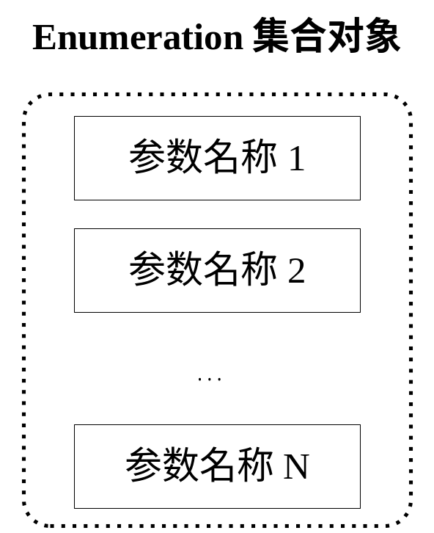
getParameterNames
getParameterNames()方法主要是用来取得所有传递变量的名称，其返回值是一个包含所有变量名称的Enumeration集合对象 。

Slide 12
Enumeration接口类型
Enumeration是java.util包中的一个接口。
Enumeration objName;
Enumeration可使用的方法：
hasMoreElement()
  传回布尔值表示对象中是否还包含元素。
nextElement()
  传回集合中的下一个元素，元素的数据类型为Object。

Slide 13
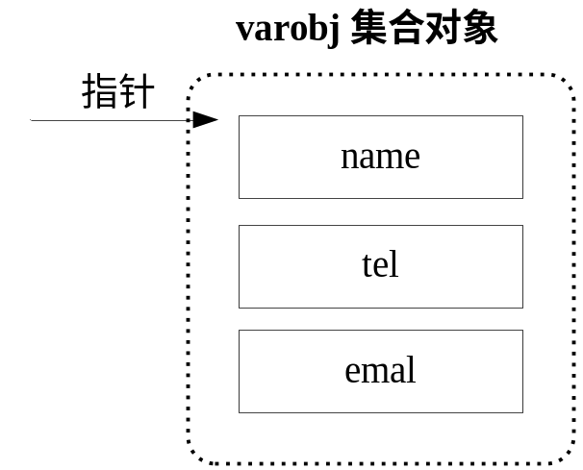
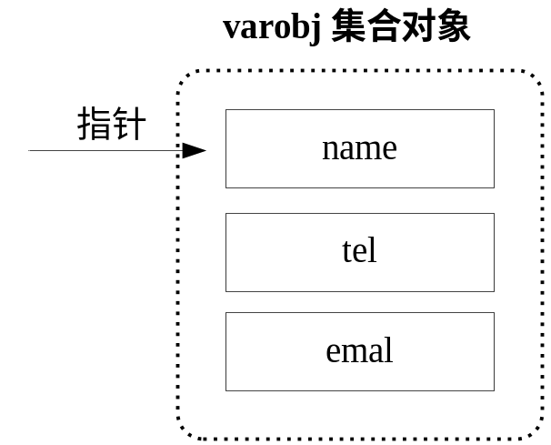
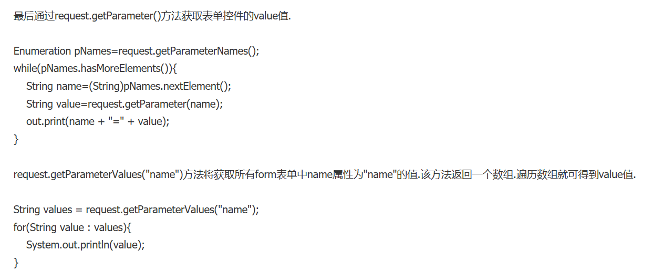
nextElement() 方法

Slide 14
request对象的常用方法
getProtocol()：获取请求使用的通信协议，如http/1.1等。
getServletPath()：获取请求的JSP页面所在的目录。
getContentLength()：获取HTTP请求的长度。
getMethod()：获取表单提交信息的方式，如POST或GET。
getHeader(String s)：获取请求中头的值。
getHeaderNames()：获取头名字的一个枚举。
getHeaders(String s)：获取头的全部值的一个枚举。
getRemoteAddr()：获取客户的IP地址。
getRemoteHost()：获取客户机的名称（如果获取不到，就获取IP地址）。
getServerName()：获取服务器的名称。
getServerPort()：获取服务器的端口号。
getParameterNames()：获取表单提交的信息体部分中name参数值的一个枚举

Slide 15
章节内容
6.0 引言
6.1 JSP的动作指令
6.2 request对象
6.3 response对象
6.4 session对象
6.5 application对象
6.6 out对象
6.7 其他内置对象

Slide 16
6.3 response内建对象
6.3.1 动态响应contentType属性
6.3.2 response的HTTP文件头
6.3.3 response重定向
6.3.4 response的状态行
6.3.5 暂存客户端的数据-- Cookie
Notes:
Response对象和request对象功能恰好相反，Response对象的主要作用是对客户端的请求进行回应，将WEB服务器处理后的结果发回客户端。 Response对象属于javax.servlet.http.HttpServletResponse接口的实例。此接口是ServletResponse的子接口。
response被包装成HttpServletResponse接口，它封装了JSP产生的响应；response方法有三类，分别为设定表头方法，设定响应状态码，重定向方法。

Slide 17
6.3.1 动态响应contentType属性
分 类
方 法
说 明
设定响应信息
getCharacterEncoding()
返回文件内容编码的方式
setContentType(“str”)
设定网页的文件格式与编码方式
sendError(错误代码,文字信息)
自定义输出客户端的错误代码以及信息。
setStatus(int xxx)
用来设定一个响应的HTTP状态码
Notes:
sendError方法：自定义一个错误的代码，以及错误的信息输出至客户端 。
response.sendError(错误代码，文字信息)
setStatus方法
设定一个响应的HTTP状态码，依这个状态码，客户端便会出现相关的信息 。
打开的网页正确无误，则会自动传送一个SC_OK(整数值为200)的状态码。

Slide 18
getCharacterEncoding方法：返回文件内容编码的方式 。
response.getCharacterEncoding()
默认情况下返回的值是8859_1。
setContentType方法：用来设定网页的文件格式与编码方式，与page指令的contentType属性功能是相同的 。
response.setContentType
("text/html;charset=GB2312");
Notes:
每个MIME类型都是由两个部分组成：前半部分为数据的类别，如文本text、声音audio和图像image等；后半部分与文档的扩展名相关，为处理数据的应用程序。

Slide 19
6.3 response内建对象
6.3.1 动态响应contentType属性
6.3.2 response的HTTP文件头
6.3.3 response重定向
6.3.4 response的状态行
Notes:
和request对象一样，它由容器生成，作为jspServlet()方法的参数被传入JSP。因为输出流是缓冲的，所以可以设置HTTP状态码和response头。

Slide 20
6.3.2 response的HTTP文件头
response对象可以使用如下方法：
addHeader(String head,String value); 或
setHeader(String head,String value);
动态添加新的响应头和头的值，将这些发送给客户的浏览器。
其中定时刷新页面的头信息使用的最多，使用上述方法，将头信息名称设置为refresh，同时指定刷新的时间。或添加URL，实现定时跳转。
Notes:
如果添加的头已经存在，则先前的头被覆盖。
这种跳转为客户端跳转，地址栏的地址会改变。

Slide 21
response 对象方法成员
分 类
方 法
说 明
响应标头信息
ContainsHeader
(String name)
返回布尔值表示名称为name的标头是否存在
SetDateHeader
(String name, long date)
设定名称为name的响应标头，数据类型为长整数long，内容为date，其值为格林威治时间自1970年1月1日开始算起到要设定时间的毫秒数
setHeader(String name, String value)
设定名称为name的响应标头其内容为value，数据类型为字符串String
setIntHeader(String name, int value)
设定名称为name的响应标头其内容为value，数据类型为整数int

Slide 22
<%
//设定 Connection 标头的內容
response.setHeader(“Connection”,“keep-alive”);
//设定 Expires 标头的內容
response.setDateHeader(“Expires”,10000*10000);
//设定 Retry-After 标头的內容
response.setIntHeader(“Retry-After”,1000);
//查看响应标头中是否包含 Expires response.containsHeader("Expires");
%>

Slide 23
6.3 response内建对象
6.3.1 动态响应contentType属性
6.3.2 response的HTTP文件头
6.3.3 response重定向
6.3.4 response的状态行
Notes:
response被包装成HttpServletResponse接口，它封装了JSP产生的响应；

Slide 24
6.3.3 response重定向
在可以使用response的sendRedirect(URL url)方法实现客户的重定向。
response.sendRedirect（“定向网页的相对地址或绝对地址”）
Notes:
Response对象的sendRedirect方法用来重新定向新网页。
这种跳转也是属于客户端跳转。
与之前<jsp:forward>的标签跳转指令不同：
<jsp:forward>属于服务器跳转，跳转之后地址栏的信息并不会有任何的改变；而response.sendRedirect()属于客户端跳转，跳转之后地址栏是会改变的，变为跳转之后的页面地址。而且在使用request属性范围时，只有是服务器端跳转才能够将request属性保存在跳转页；而如果是客户端跳转，则无法进行属性的传递。
另外，如果使用的是服务器端跳转，则执行到跳转语句时会立即进行跳转；而如果使用的是客户端跳转，则是在整个页面执行完之后才执行跳转。

Slide 25
6.3 response内建对象
6.3.1 动态响应contentType属性
6.3.2 response的HTTP文件头
6.3.3 response重定向
6.3.4 response的状态行
Notes:
response被包装成HttpServletResponse接口，它封装了JSP产生的响应；

Slide 26
6.3.4 response的状态行
当服务器对客户请求进行响应时，它发送的首行称为状态行。
状态行包括3位数字的状态代码和对状态代码的描述(原因短语)：
  1yy:主要是实验性质的。
  2yy:用来表明请求成功的。
  3yy:用来表明在请求满足之前应采取进一步的行动。
  4yy:当浏览器做出无法满足的请求时，返回该状态码。
  5yy:用来表示服务器出现问题。

Slide 27
一般不需要修改状态行，在出现问题时，服务器会自动响应，发送相应的状态码。
也可以使用response对象的setStatus(int n)方法来改变响应的状态行的内容。

Slide 28
response 对象方法成员
分 类
方 法
说 明
缓冲区处理
flushBuffer()
清空缓冲区
getBufferSize()
取得缓冲区大小
setBufferSize()
设定缓冲区大小
isCommitted()
表示数据是否出写入浏览器
reset()
清除缓冲区内容
网页定向与
重定向
sendRedirect("pageUrl")
重新定向网页至指定的url
Notes:
Response提供用以处理缓冲区的功能：
flushBuffer：清空缓冲区
getBufferSize：获取缓冲区大小
setBufferSize：设定缓冲区大小

Slide 29
章节内容
6.0 引言
6.1 JSP的动作指令
6.2 request对象
6.3 response对象
6.4 session对象
6.5 application对象
6.6 out对象
6.7 其他内置对象
Notes:
保持一个客户在一个网站的活动记录，是许多动态技术必须要解决的问题。在JSP技术中，通常采用会话跟踪的方式处理。

Slide 30
6.4 session对象
6.4.1 session对象的Id
6.4.2 session对象与URL重写
6.4.3 session对象存储数据
6.4.4 session对象的生存期限
6.4.5 计数器
Notes:
session对象用来保存每个用户信息，以便跟踪每个用户的操作状态.

Slide 31
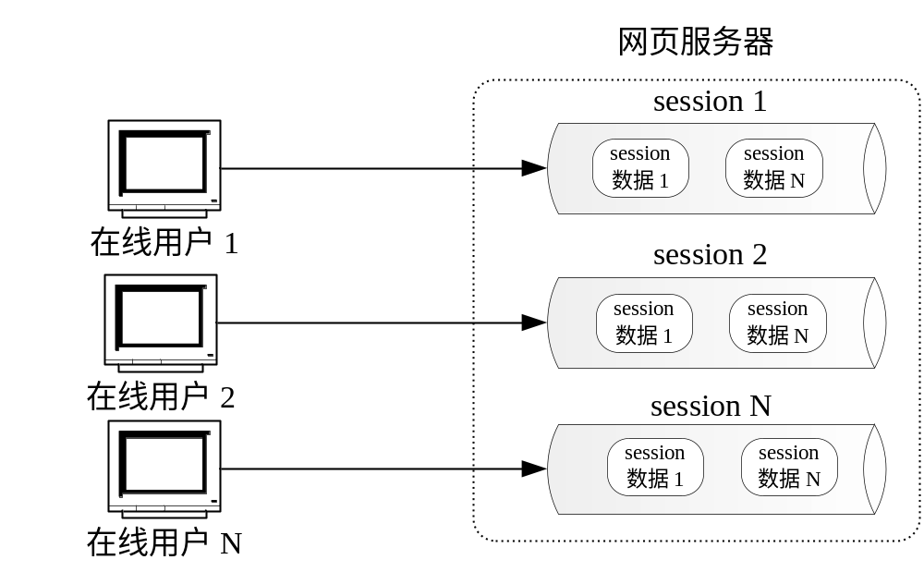
6.4.1 session对象的Id
当客户端用户向服务器提出请求打开网页后，若该网页中包含了为用户建立session的程序代码，则便会产生session 对象。jsessionid
jsessionid1
jsessionid2
jsessionidN
Notes:
session会话代表客户在网页的活动过程。当客户登录时，就会自动生成一个对象，即可跟踪客户的会话。利用session对象，可以做很多事情，如记录登录网站客户日志，统计在线人数等。
会话跟踪的操作过程是：从一个客户机请求所传送的数据开始，维持状态到下一个请求，并且能够识别出是相同客户机所发送的信息，连接状态信息会一直保存，也就是说，如果10位客户访问同一个网站，该网站就会自动生成10个不同的会话（session）对象来保存客户的活动信息，一直到该客户离开该网站为止。

Slide 32
session对象是javax.servlet.http.HttpSession类的一个实例，当客户第一次访问JSP页面时，JSP容器（Tomcat）就会自动创建一个session对象，用来存储客户在访问各个页面提交的各种信息。即一个session对象对应一个访问客户。同时，被创建的这个session对象会被分配一个ID号，用来标识不同访问客户信息。JSP容器（Tomcat）会将这个ID号发送到客户端，保存在客户端的cookie中，这样session对象和客户之间就建立起一一对应的关系，即每个客户对应一个session对象。
在JSP的程序中，通常不需要任何代码，就可以直接使用session对象。但是为了确认，可以加入以下代码，以表示需要启动Session功能：
<%@page session="true"%>

Slide 33
6.4 session对象
6.4.1 session对象的Id
6.4.2 session对象与URL重写
6.4.3 session对象存储数据
6.4.4 session对象的生存期限
6.4.5 计数器
Notes:
session对象用来保存每个用户信息，以便跟踪每个用户的操作状态

Slide 34
6.4.2 session对象与URL重写
Session对象能否和客户建立一一对应关系依赖于客户的浏览器是否支持Cookie。
如果客户的浏览器不支持Cookie，可以通过URL重写来实现session对象的唯一性。
URL重写：使用response对象调用encodeURL()或encodeRedirectURL()方法实现URL重写。

Slide 35
6.4 session对象
6.4.1 session对象的Id
6.4.2 session对象与URL重写
6.4.3 session对象存储数据
6.4.4 session对象的生存期限
6.4.5 计数器
Notes:
session对象用来保存每个用户信息，以便跟踪每个用户的操作状态

Slide 36
6.4.3 session对象存储数据
建立session变量
session.setAttribute(“变量名称”,变量內容)
在session中设定变量数据：
<%
session.setAttribute(“id”,“方峻”); //设定字串
session.setAttribute(“expire”,new Date(86400*10)); //设定日期
session.setAttribute(“level”,new Integer(3)); //设定整数
%>
Notes:
(1) public void setAttribute(String key, Object obj)
session对象可以调用该方法将参数Object指定的对象obj添加到session对象中，并为添加的对象指定了一个索引关键字，如果添加的两个对象的关键字相同，则先前添加的对象被清除。

Slide 37
返回session中的变量
session.getAttribute(“变量名称”)
返回所有session中的变量名称
session.getAttributeNames()
移除session中的变量
session.removeAttribute(“变量名称”)
移除session
session.invalidate()
Notes:
（2）public Object getAttibute(String key)
获取session对象含有的关键字是key的对象。由于任何对象都可以添加到session对象中，因此用该方法取回对象时，应强制转化为原来的类型。
（3）public Enumeration getAttributeNames()
session对象调用该方法产生一个枚举对象，该枚举对象使用nextElemets()遍历session中的各个对象所对应的关键字。
（4）public void removeAttribute(String name)
session对象调用该方法移掉关键字key对应的对象

Slide 38
6.4 session对象
6.4.1 session对象的Id
6.4.2 session对象与URL重写
6.4.3 session对象存储数据
6.4.4 session对象的生存期限
6.4.5 计数器
Notes:
session对象用来保存每个用户信息，以便跟踪每个用户的操作状态

Slide 39
6.4.4 session的有效期限
session和application相同，有其存在的期限。当发生以下四种情形其中之一时，session对象中的数据便会清空 ：
  用户关闭目前正在使用的浏览器程序。
  关闭网页服务器。
  用户未向服务器提出请求超过预设的时间，Tomcat服务器预设为30分钟。
  运行session.invalidate()方法，结束session对象。
Notes:
同一个客户在不同的服务目录中的session是互不相同的。

Slide 40
其他session对象的常用方法
方 法
说 明
getCreationTime()
返回session建立的时间，返回值为格林威治时间自1970年7月1日开始算起到session建立的毫秒数。
getId()
返回一个session的标识符串。
getLastAccessedTime()
返回客户端对服务器端提出请求，至处理session中资料最后的时间，若为新建立的session则传回-1。
getMaxInactiveInterval()
返回客户端未对session提出请求而session开始停滞到自动消失所间隔的时间，传回值以秒为单位。
isNew()
返回布尔值表示是否为新建的session。
SetMaxInactiveInterval
(int interval)
设定客户端未对session提出请求而session开始停滞到自动消失，之间所间隔的时间为interval，以秒为单位。

Slide 41
章节内容
6.0 引言
6.1 JSP的动作指令
6.2 request对象
6.3 response对象
6.4 session对象
6.5 application对象
6.6 out对象
6.7 其他内置对象

Slide 42
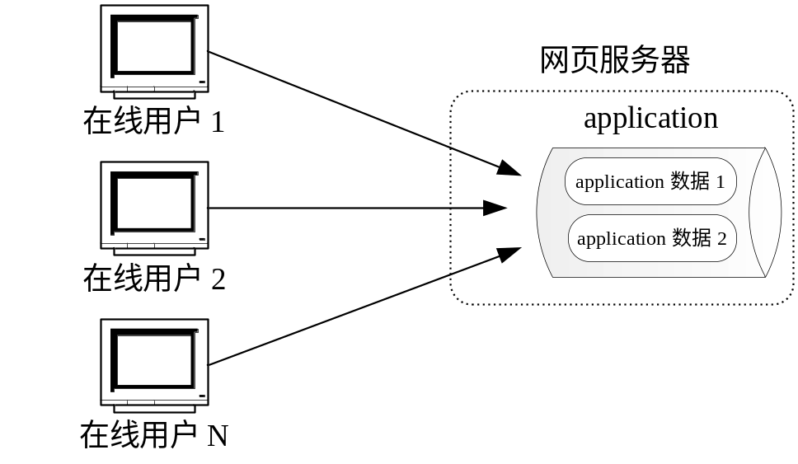
6.5 application对象
6.5.1 application对象的常用方法 ServletContext
6.5.2 用application制作留言板
Application 是一个所有在线用户共享的数据存取区，application中的变量数据在程序设定其值时被初始化，而当关闭网页服务器，或者超过预设时间而未有任何用户联机时自动消失 。
Notes:
application对象为多个应用程序保存信息，多个客户端都共享一个application对象.
request和response对象的作用域都是当前页面，当前页面发生跳转时，这些对象就会失效。而session对象作用域范围较广，可以在多个页面，如多个页面共享一个变量，但这只是针对一个用户而言。如果现在需要创建一个所有用户在不同的页面都能共享的变量，这时就要用到另外一个内置对象application。

Slide 43
6.5.1 application对象的常用方法
application对象用于在多个程序中保存信息。用来在所有用户间共享信息，并可以在Web应用程序运行期间持久地保持数据。与application相联系的是ServletContext对象，通过使用getServletConfig().getContext()方法得到{getServletContext()}。一旦创建application对象，该对象将一直保持下去，直到服务器关闭为止。
application对象表示Servlet上下文环境，从Servlet的配置对象中获取。当Web应用中的任一个JSP页面开始执行时，将产生一个application对象。当服务器关闭时，application对象也将消失。在同一个Web应用中的所有JSP页面，都将存取同一个application对象，即使浏览这些JSP页面的客户不是同一个也是如此。

Slide 44
Web应用中的任一个JSP页面开始执行时，将产生一个application对象。直到服务器关闭时，application对象才会被撤消。当网站不止一个Web应用，而且客户浏览不同Web应用的JSP页面时，将产生不同的application对象。在一个Web应用中的所有JSP页面，都将存取同一个application对象，即使浏览这些JSP页面的不是用一个客户。因此，保存于application对象的数据，不仅可以跨网页分享数据，更可以联机分享数据。所以，想要计算机某Web应用目前联机人数，利用application对象就可以达到目的。
application对象常用方法如下表所示：
Notes:
application变量是对一个Web应用都有效的全局变量，在保存一些全局有效值（如保存用户共享的信息）时非常有用。一旦创建，除非服务器关闭，否则将一直保持下去。在引用application变量时，必须使用同步（因为可能用多个用户同时访问它）。并且需要测试application属性是否已经存在。

Slide 45
方法 | 说明
int getMajorVersion( ) | 取得主要的Servlet API版本
int getMinorVersion( ) | 取得次要的Servlet API 版本
String getServerInfo( ) | 取得的名称和版本
String getMimeType(String file) | 取得指定文件的MIME 类型
String getRealPath(String path) | 取得本地端path的绝对路径
void log(String message) | 将信息写入log文件中
void log(String message, Throwable throwable) | 将stack trace所产生的异常信息写入log文件中
public void setAttribute (String name,Object object) | 将数据保存到application对象
Object getAttribute(String name) | 返回由name对象指定的application对象属性的值。该方法的使用与sesson对象相同
removeAttribute(String name) | 从application对象中删除指定的属性
application常用方法

Slide 46
建立application变量：
application.setAttribute(“变量名称”,变量內容)
返回application中的变量
application.getAttribute(“变量名称”)
移除application变量
application.removeAttribute(“变量名称”)
返回所有application变量
application.getAttributeNames()
Notes:
任何客户在所访问的服务目录的各个页面时，application对象都是同一个.
application对象的常用方法
（1）public void setAttribute(String key, Object obj)
application对象可以调用该方法将参数Object 指定的对象 obj添加到application对象中，并为添加的对象指定了一个索引关键字，如果添加的两个对象的关键字相同，则先前添加对象被清除。
（2）public Object getAttibue(String key)
获取application对象含有的关键字是key的对象。由于任何对象都可以添加到application对象中，因此用该方法取回对象时，应强制转化为原来的类型。
（3）public Enumeration getAttributeNames()
application对象调用该方法产生一个枚举对象，该枚举对象使用nextElemets()遍历application中的各个对象所对应的关键字。
（4）public void removeAttribue(String key)
从当前application对象中删除关键字是key的对象。

Slide 47
方 法
说 明
getMajorVersion()
返回服务器解释引擎所支持最新的Servlet API版本。
getMinorVersion()
返回服务器解释解译引擎所支持最低的Servlet API版本。
getMimeType(String file)
返回文件file的文件格式与编码方式。
getRealPath(String path)
返回虚拟路径path的真实路径。
getServerInfo()
返回服务器解释引擎的信息。

Slide 48
章节内容
6.0 引言
6.1 JSP的动作指令
6.2 request对象
6.3 response对象
6.4 session对象
6.5 application对象
6.6 out对象
6.7 其他内置对象

Slide 49
6.6 out对象
服务器是怎么把信息在用户浏览器显示的呢？这由out对象来完成。虽然可以用表达式来完成输出，但是表达式最终也得转换成out对象输出。因为JSP页面中的表达式，经求值以后的结果将转换成String对象，随后该String对象被发送到out对象输出。
Notes:
JSP是一种动态的网页，其中HTML这类静态文件的最大不同，在于同一份网页经过程序运行得以根据各种条件及情况进行呈现，out对象在这一方面提供相关的支持，服务器端利用out对象将所要输出的内容，在传送网页的时候动态写入客户端。OUT表示为客户打开的输出流，PrintWriter使用它向客户端发送输出流。简单地说，它主要用来向客户端输出数据。（控制数据输出的操作）
Out对象被封装成它被封装成java.servlet.JspWriter接口用于向客户端输出数据。

Slide 50
out对象方法成员与数据输出
方 法
方 法
说 明
缓冲处理
clear()
清除缓冲区中的数据，若缓冲区中已经是空的，则会产生IOException的例外。
clearBuffer()
清除缓冲区中的数据，但若缓冲区已经是空的，并不会产生IOException的例外。
flush()
直接将目前暂存于缓冲区中的数据输出。
getBufferSize()
返回缓冲区的大小。
getRemaining()
返回缓冲区中剩余的空间大小。
isAutoFlush()
返回布尔值表示是否自动输出缓冲区中的数据。
输出数据
newLine()
输出换行。
print(datatype data)
输出数据类型为datatype的数据data。
println(datatype data)
输出数据类型为datatype的数据data，并自动换行。
Notes:
out对象的基类是javax.servlet.jsp.JspWriter。out对象主要的方法是：print()方法和println()方法。两者区别在于print()方法输出完毕后，并不结束当前行，而println()方法在输出完毕后，会结束当前行。上述两种方法在JSP页面开发中经常用到，它们可以输出各种格式的数据类型，如字符型、整型、浮点型、布尔型甚至可以是一个对象，还可以是字符串与变量的混合型以及表达式。
内置对象out对象是JspWriterout类的一个实例
out对象可调用如下的方法用于各种数据的输出，例如：
out.print(Boolean)，out.println(boolean
用于输出一个布尔值
out.print(char)，out.println(char)
输出一个字符
out.print(double)，out.println(double)
输出一个双精度的浮点数

Slide 51
输出数据
newLine在网页中输出一行空白，例如下面的程序代码：
out.newLine() ;
out.print(“<br />") ;
Print和println这2个方法成员被引用的时候均接受一個特定型态的参数，並且将这个参数输出到网页上：
  out.print("Hello JSP") ;
  out.println("Hello JSP") ;
  第一行程序代码将Hello JSP直接输出到网页上，第二行则在输出
  Hello JSP之后，紧接着加上一个断行。
Notes:
Print()方法就是把Java对象原始数据类型输入到客户端的缓冲区，而println()方法除了把内容输出到客户端外，还要再后面添加一个空行。但是这个空行被浏览器解析时忽略了，要想真正在页面中换行，需要通过out.println(“<br>”)方法实现。

Slide 52
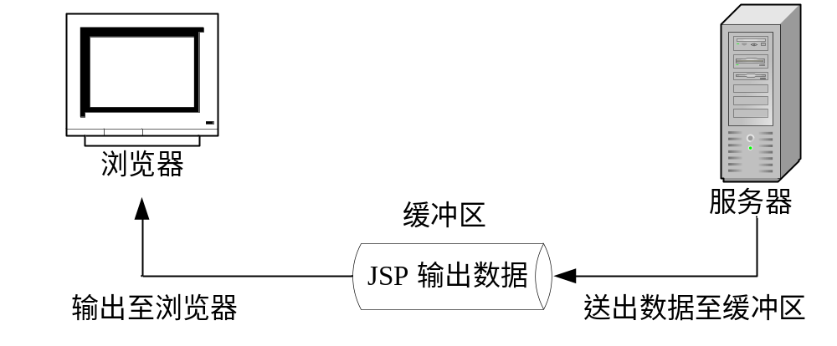
缓冲区操作
缓冲区是数据输出到浏览器之前，用来暂存数据的一块区域。

Slide 53
缓冲区操作
clear、clearBuffer和flush使用于清空缓冲区內容。
获取缓冲区当前状态的方法，分別为getBufferSize、getRemaining和isAutoFlush 。

Slide 54
清空缓冲区
clear() 使用于清空缓冲区中暂存的数据內容，缓冲区必需存在储存的数据 ，否则系统会引发一个IOException的例外 。
clearBuffer()只负责清除的操作而不在乎是否存在任何数据。
flush() 除了清空缓冲区，还会进一步将所清空的数据内容输出到网页 。

Slide 55
获取缓冲区状态
getBufferSize返回一个表示当前缓冲区大小的整数值。
getRemaining所返回的整数值，则是当前缓冲区中剩余的空间大小。
isAutoFlush用以设定当数据储存量大于缓冲区剩余空间的时候，是否清空其中的数据內容。是则返回一個true，否则返回值为flase。

Slide 56
章节内容
6.0 引言
6.2 request对象
6.3 response对象
6.4 session对象
6.5 application对象
6.6 out对象
6.7 其他内置对象
request、response、session、application、out、pageContext、config、page、exception

Slide 57
6.7 其他JSP内建对象
6.7.1 page内建对象 this
6.7.2 config内建对象
6.7.3 pageContext内建对象 页面域
6.7.4 exception对象
和一个JSP页面相关 页面域 jsp
请求域 A.jsp → B.jsp(Servlet)
session域 用户（所有资源）
application域 全域所有资源
Notes:
page和config是与Servlet有关的内置对象，page表示Servlet本身，而config对象则是存放Servlet的初始参数值。page对象代表JSP页面本身被编译生成的Servlet，所以它可以调用被Servlet类所定义的方法。它的类型是java.lang.Object，拥有page范围。page对象很少在JSP页面中使用。
pageContext对象被封装成java.servlet.jsp.PageContext接口，它为JSP页面包装页面的上下文；
config对象被封装成javax.servlet.ServletConfig接口，它表示Servlet的配置。

Slide 58
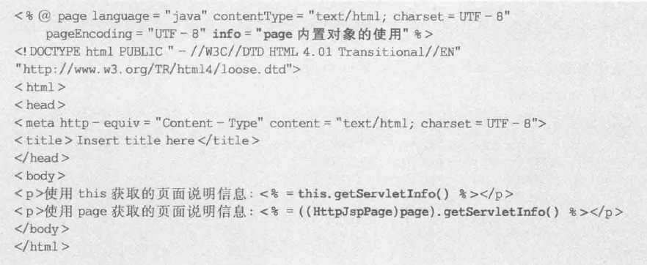
6.7.1 page内建对象
Page对象代表JSP网页本身，和java中的this意义是一样，page对象衍生自java.lang.Object类，此对象在JSP中并不常用。
Notes:
Page对象代表目前正在运行的JSP网页本身被编译生成的servlet，所以它可以调用servlet类所定义的方法。它的类型是java.lang.Object,拥有Page范围。

Slide 59
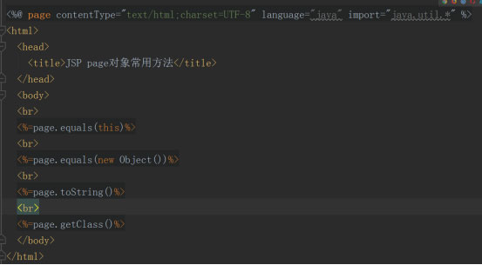
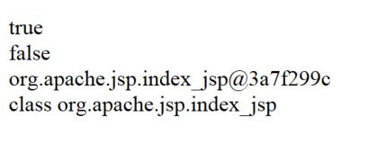
6.7.1 page内建对象
Notes:
Page对象代表目前正在运行的JSP网页本身被编译生成的servlet，所以它可以调用servlet类所定义的方法。它的类型是java.lang.Object,拥有Page范围。

Slide 60
6.7.2 config内建对象
config对象可用来取得JSP网页解释成Servlet后，Servlet的起始参数，该对象可使用的方法定义于ServletConfig接口中 。 ServletConfig config.
方 法
说 明
getInitParameter(String name)
传回指定起始参数name的值，若无此参数则传回null。
getInitParameterNames()
传回所有起始参数名称的集合。
getServletContext()
传回Servlet的ServletContext对象。
Notes:
Config包含JSP网页文件被编译成为Servlet之后的相关信息。它表示servlet的配置。当一个servlet初始化时，容器把某些信息通过此对象传递给servlet.
此对象用于实现javax.srvlet.servletConfig接口。拥有page范围。

Slide 61
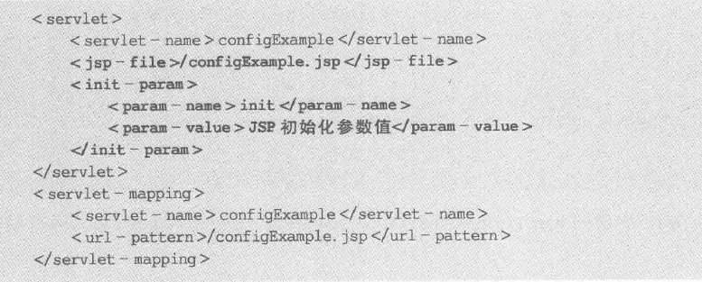
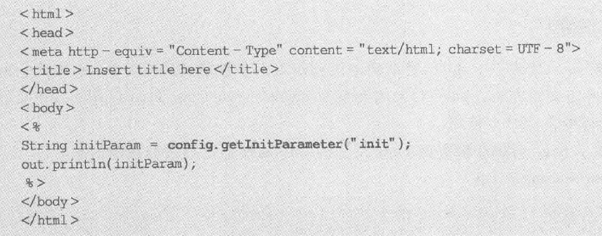

Slide 62
6.7.3 pageContext内建对象
pageContext对象衍生自javax.servlet.jsp.PageContext类。其主要功能：
  在JSP网页与Servlet之间提供各种属性处理的方法。
  提供各个可用对象的处理方法。
  提供处理输出数据流的方法。
  pageContext本身打开与释放的方法。
  请求与响应以及例外处理的机制。
Notes:
pageContext提供系统运行期间各种信息内容的存取操作功能。一般被用来设置及获取当前页面运行的一些属性，常用的方法包括findAttribute，getAttribute。
pageContext对象在一般的开发中很少直接使用，但是在标签的编程中基本上都要使用。

Slide 63
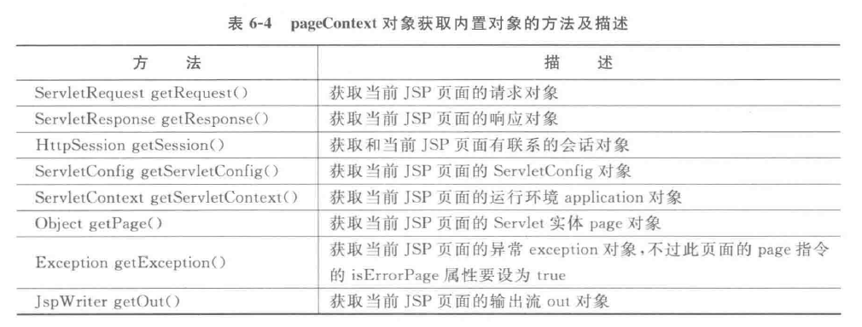
pageContext.getRequest() → request
pageContext.getResponse() → response
pageContext.getSession() → session
pageContext.getServletContext();
pageContext {其他8种内置对象均能通过它找到}

Slide 64
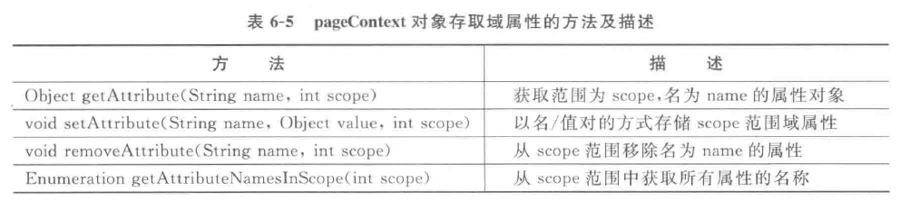
pageContext P214 JSP页面域
pageContext.getSession().setAttribute(“sessionKey”, “QST”);
pageContext.getAttribute(“sessionKey”, pageContext.SESSION_SCOPE);
Scope: PAGE_SCOPE=1,
REQUEST_SCOPE=2,
SESSION_SCOPE=3,
APPLICATION_SCOPE=4

Slide 65
和一个JSP页面相关 页面域 jsp pageContext
请求域 A.jsp → B.jsp(Servlet)
session域 用户（所有资源）
application域 全域所有资源
pageContext. getAttribute(“username”, SCOPE) (手最长)
request.getAttribute(“username”)
session.getAttribute(“username”)
application.getAttribute(“username”)

Slide 66
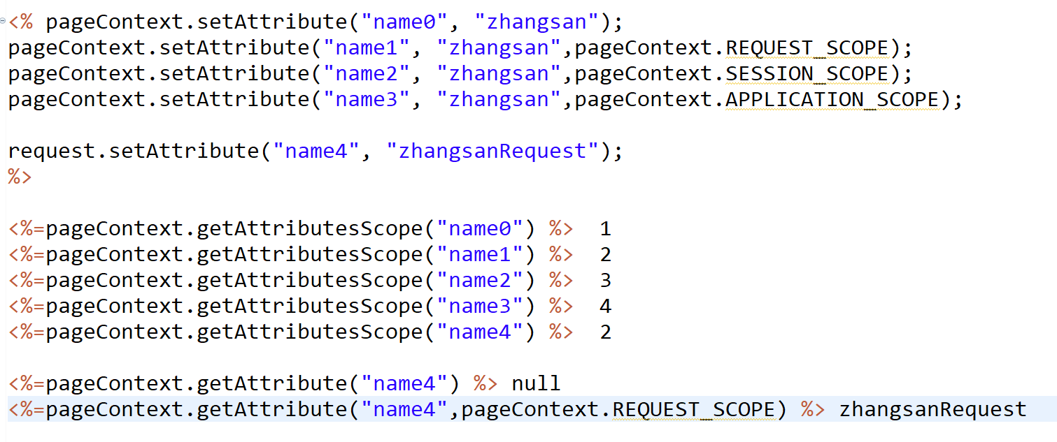

Slide 67
6.7.4 exception对象
exception对象是java.lang.Throwable类的一个实例，它指的是运行时的异常，只有错误处理页面才能使用exception对象。
Notes:
Exception为JSP提供了处理程序运行错误的异常对象，此对象搭配功能强大的异常处理机制，运用于JSP网页的除错与异常处理上。

Slide 68
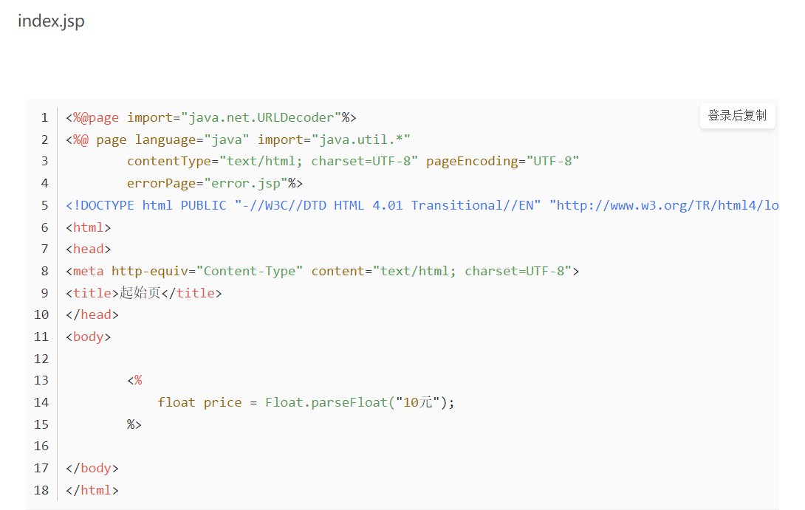

try{ }

Slide 69
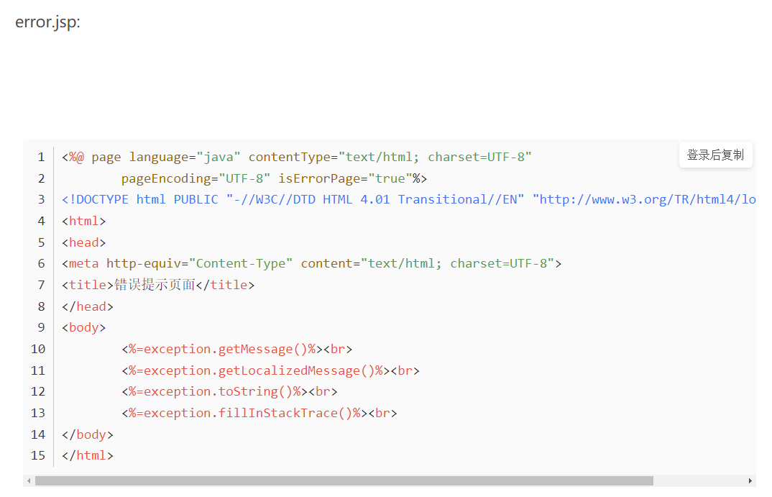
Catch{ }

Slide 70
本章小结
与指令元素不同是，动作元素在请求处理阶段起作用。JSP规范定义了一系列的标准动作，它们用jsp作为前缀，<jsp:useBean>、<jsp:setProperty>等都是动作元素。
本章主要介绍了JSP的内建对象的相关概念，并且为每个内建对象提供了使用实例。
JSP中的内建对象有：request对象、response对象、pageContext对象、session对象、application对象、out对象、config对象、page对象、exception对象。

Slide 71
Out对象是JSP开发中使用最频繁的，也是JSP初学者第一需要掌握的内建对象之一，它被封装成java.servlet.JspWriter接口，它用于向客户端输出动态内容；request对象代表请求对象，它被包装成HttpServletRequest接口；response被包装成HttpServletResponse接口，它封装了JSP产生的响应；session对象用来保存每个用户信息，以便跟踪每个用户的操作状态；pageContext对象被封装成java.servlet.jsp.PageContext接口，它为JSP页面包装页面的上下文；application对象为多个应用程序保存信息，多个客户端都共享一个application对象；config对象被封装成javax.servlet.ServletConfig接口，它表示Servlet的配置；exception对象是java.lang.Throwable类的一个实例，它指的是运行时的异常，只有错误处理页面才能使用exception对象。

Slide 72
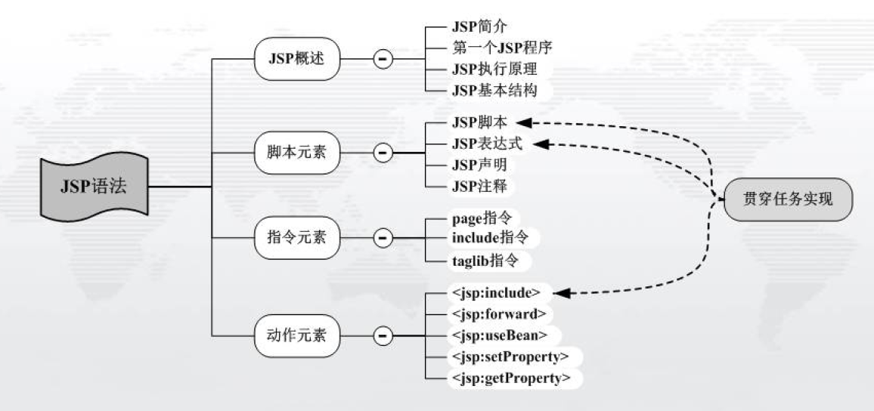

Slide 73
